Slide 1
电子电路设计训练
放大器电路设计
北京航空航天大学
电子信息工程学院
张杰斌
zjb@buaa.edu.cn

Slide 2
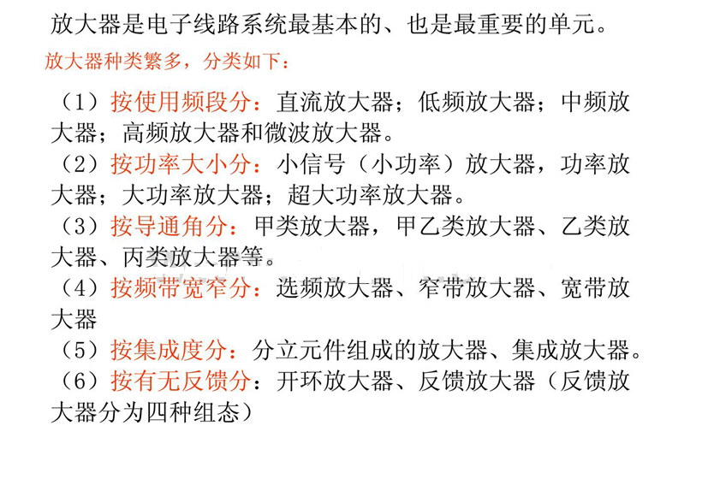
放大器分类

Slide 3
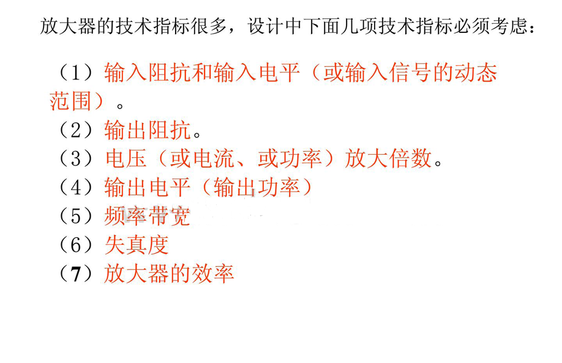
放大器的技术指标

Slide 4
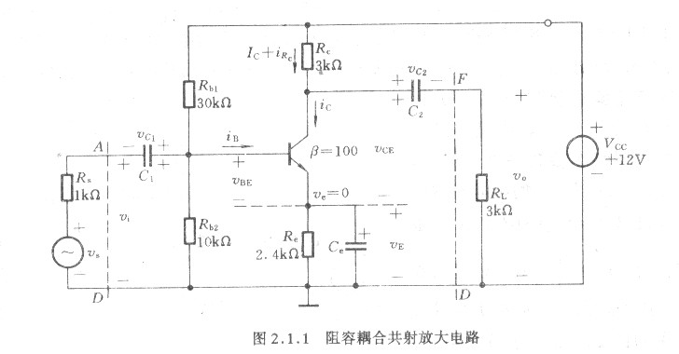
单管放大器

Slide 5
单管放大器
直流通路：
+E_{C}
+E_{C}
R_{B}
R_{C}
C₂
R_{B}
R_{C}
C₁
T
开路
开路
R_{L}

Slide 6
单管放大器
交流通路：
+E_{C}
置零
R_{B}
R_{C}
C₂
v_{o}
C₁
v_{i}
R_{C}
R_{L}
T
R_{B}
短路
短路
R_{L}

Slide 7
单管放大器
直流负载线：
V_{CE}~I_{C}满足什么关系？
+E_{C}
1. 三极管的输出特性。
2. V_{CE}=E_{C}–I_{C}R_{C} 。
与输出特性的交点就是Q点
R_{B}
R_{C}
i_{C}
I_{C}
V_{CE}
直流
负载线
Q
I_{B}
v_{CE}
E_{C}

Slide 8
单管放大器
交流负载线的作法：
i_{C}
交流负载线
v_{o}
v_{i}
R_{C}
R_{L}
Q
R_{B}
i_{B}
v_{CE}
E_{C}
过 Q 点作一条直线，斜率为：

Slide 9
单管放大器
静态工作点算法：
（1）根据直流通路估算I_{B}
+E_{C}
R_{B}
R_{C}
I_{B}
V_{BE}
R_{B}称为偏置电阻，I_{B}称为偏置电流。

Slide 10
单管放大器
（2）根据直流通道估算V_{CE}、I_{C}
R_{B}
R_{C}
I_{C}
V_{CE}

Slide 11
谢谢

